Slide 1
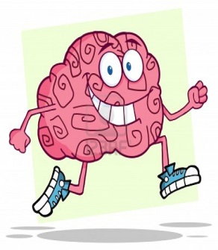
VJEŽBE ZA MOZAK

Slide 2
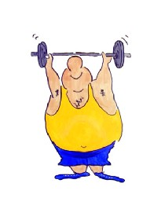
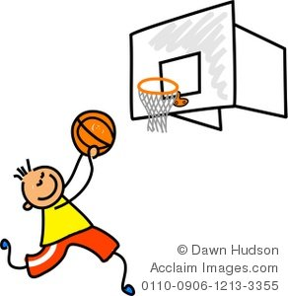
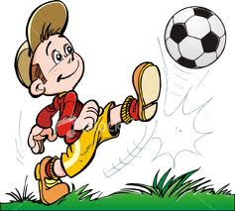
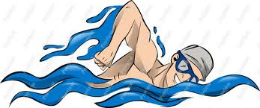
Ljudi vježbaju da bi bili jači

Slide 3
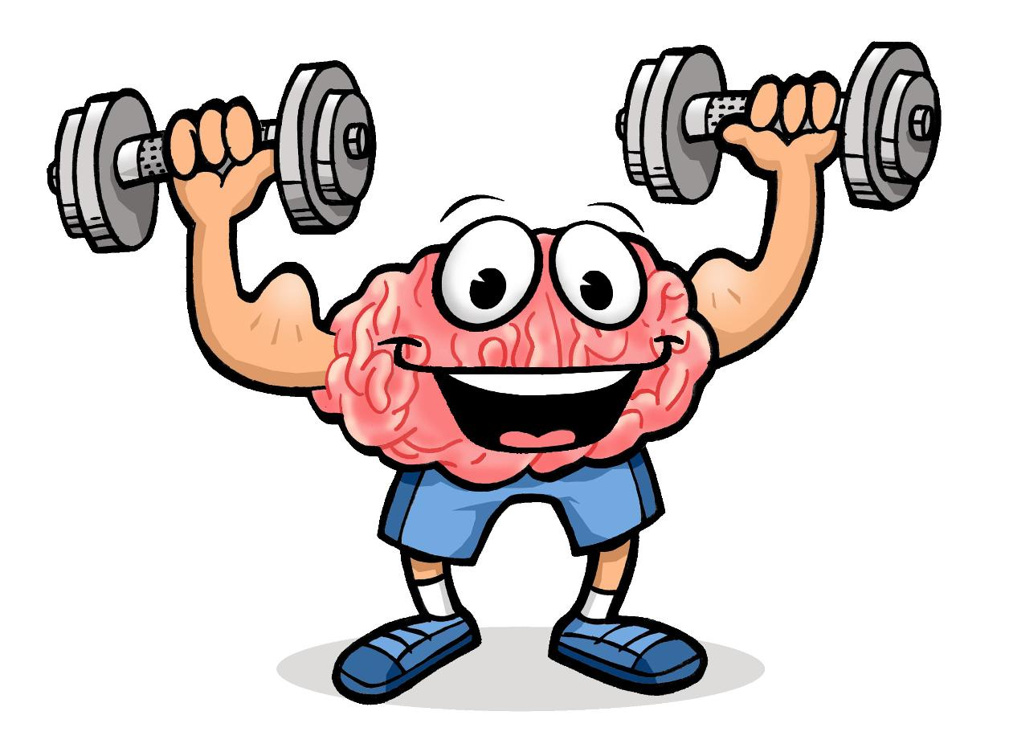
I mozak možemo ojačati vježbanjem !

Slide 4
Evo kako!

Slide 5
Krenimo vježbati!

Slide 6
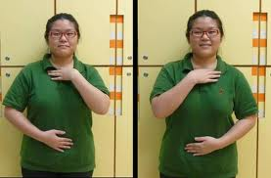
1 !

Slide 7
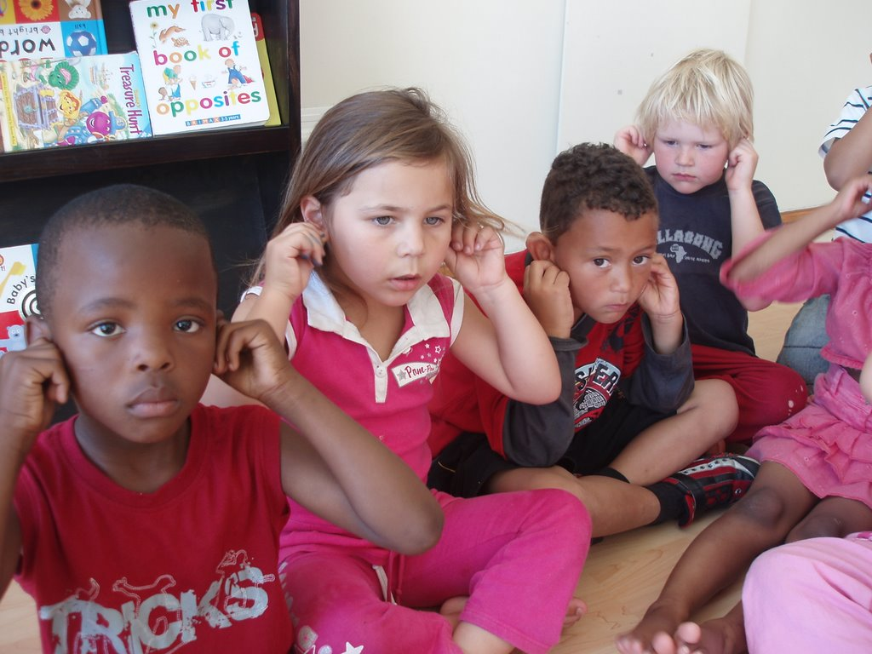
2!

Slide 8
Bravo djeco!

Slide 9
3!

Slide 10
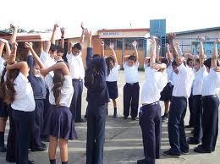
4!

Slide 11
5!

Slide 12
ODLIČNO!

Slide 13
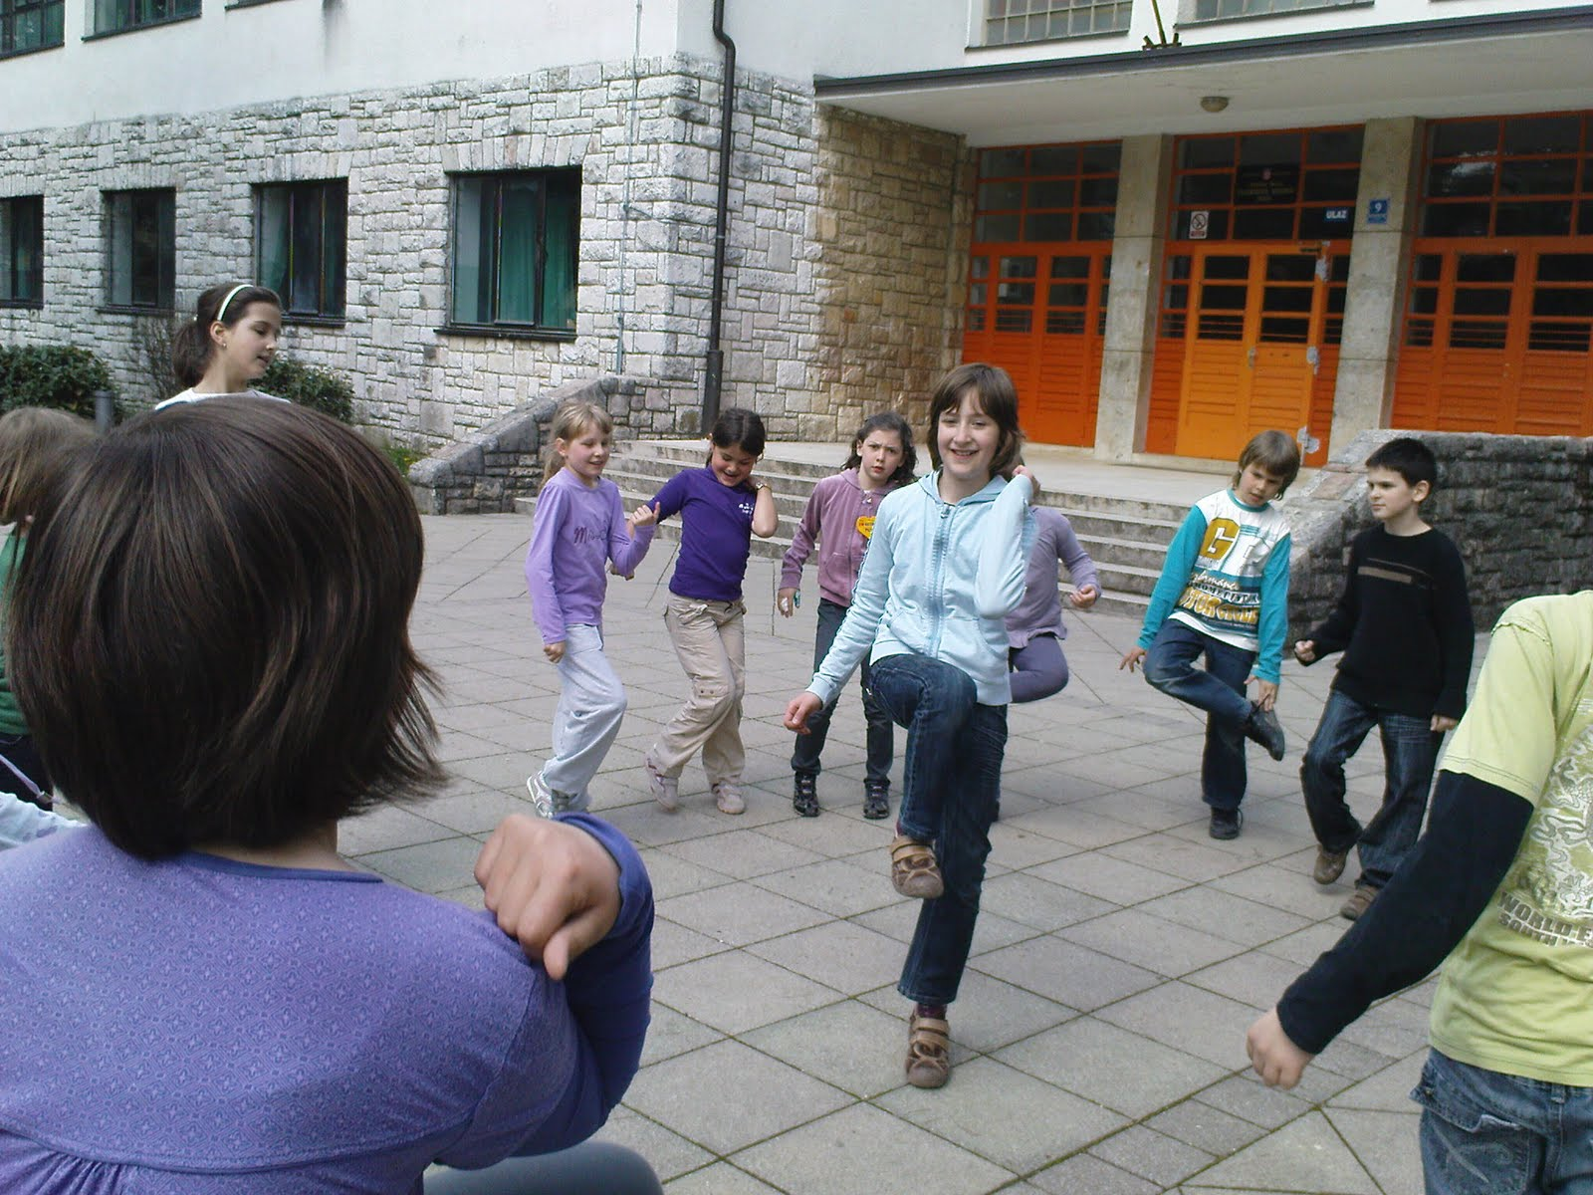
6 !

Slide 14
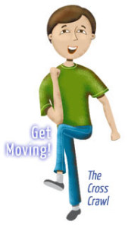
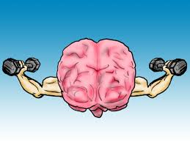
7 !

Slide 15
IZVRSNO!

Slide 16
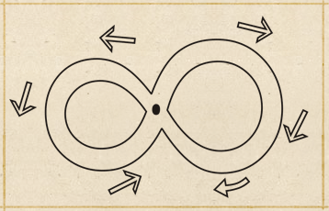
8 !

Slide 17
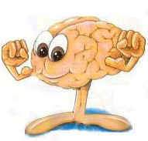
Naš mozak je sada punooo JAČI!

Slide 18
Uzmite malo vode ☺

Slide 19
Jeste se umorili?
Koja vježba vam bila je najbolja?
Koja vježba vam je bila najteža?
A najlakša?

